Slide 1
„Priešmokyklinio amžiaus vaikų fizinio raštingumo ugdymo ypatumai judesio korekcijos užsiėmimų metu“
Inga Šimkutė-Karalevičienė
Klaipėdos universitetas,
Šiaulių l-d „Pasaka“, Šiaulių l-d „Žiburėlis“
2021 m.

Slide 2
Psichofizinė sveikata ir jos ugdymas
Ar to pakanka? Ar šių dienų sveikatos ugdymas yra efektyvus?

Slide 3
Fizinis raštingumas
Kas tai yra fizinis raštingumas ( angl.:
Physical Literacy)?

Slide 4
Fizinis raštingumas
Fiziškai raštingi vaikai geba atlikti gana daug bendrųjų judėjimo įgūdžių atitinkančią jų gebėjimus, pavyzdžiui, pašokinėti, lipti, būti judriais, išlaikyti pusiausvyrą ir koordinaciją.
Vaiko tinkamas judesių atlikimas padidės, kai vaikas taps kompetentingesnis atlikdamas bendruosius judesius.

Slide 5
Fizinis raštingumas
Fizinis raštingumas taip pat gali būti suvokiamas kaip vaiko ar suaugusiojo kritiškas įgijimas ar išmokimas pagrindinių gyvenimo judesių ir sąmoningas jų taikymas įvairioje kasdieninėje veikloje bei įvairioje aplinkoje.

Slide 6
Fizinis raštingumas
Būti fiziškai raštingam yra lygiai taip pat svarbu, kaip ir būti raštingam bet kurioje gyvenimo srityje.
Vaiką išmokyti fizinio raštingumo yra labai svarbu, nes tai gali padėti ateityje jam apsisaugoti nuo įvairių traumų, padės išvengti nugaros skausmų dirbant kasdieninius darbus, sportuojant.

Slide 7
Fizinio raštingumo vaidmuo įvairiose srityse
Laisvalaikio;
Sporto;
Mokslo;
Profesinėje srityje;
Kasdieninėje veikloje;
Sveikatos ir reabilitacijos srityse.

Slide 8
Fizinio raštingumo sąveika
Žinios
Suvokimas
Įgūdžiai

Slide 9
Fizinio raštingumo ugdymo ir plėtojimo galimybės ikimokykliniame amžiuje
Fizinis raštingumas
Judesio korekcijos užsiėmimų metu
Įstaigos organizuoto fizinio aktyvumo metu
Darželio grupių veiklų metu
Aktyvaus laisvalaikio metu
Įstaigų mokymo programų realizavimo metu
Bendruomenės sporto ir fizinio aktyvumo klubų lankymo metu
Žaidimo metu
Namų aplinkoje

Slide 10

Kas atsakingas už fizinio raštingumo ugdymą?

Slide 11
Ikimokyklinio amžiaus vaikų fizinio raštingumo ugdymo ypatumai judesio korekcijos užsiėmimų metu

Slide 12
Fizinio raštingumo ugdymas judesio korekcijos užsiėmimų metu
Taisyklingų padėčių mokymasis,
Ergonominių padėčių mokymasis,
Imitacinių pratimų mokymasis ir atlikimas,
Išmoktų bazinių judesių įtvirtinimas skirtingose aplinkose.

Slide 13

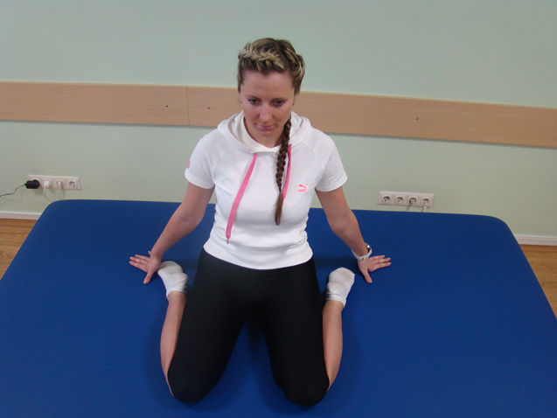

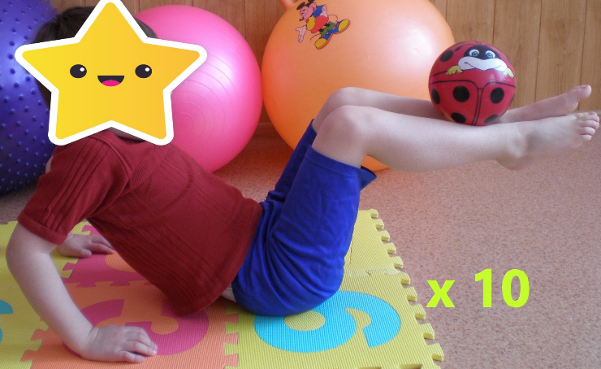

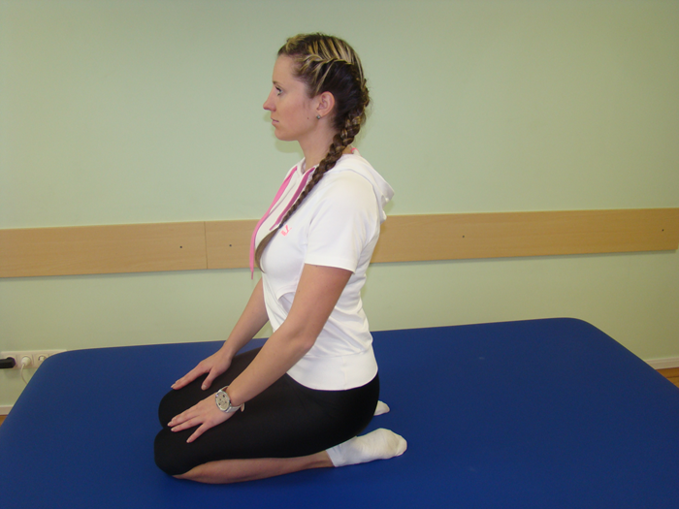
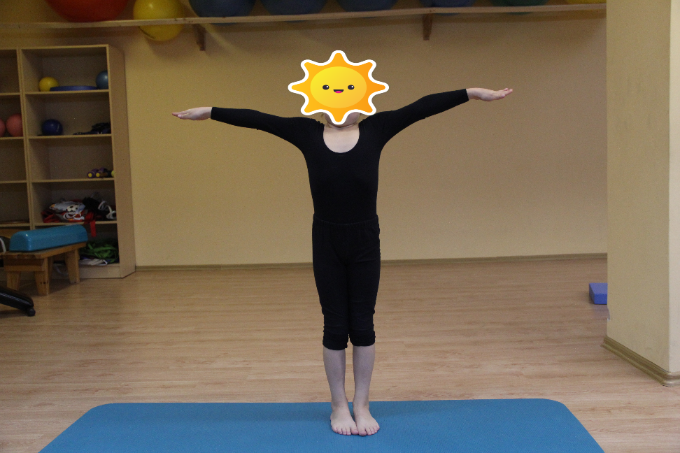

Taisyklingų padėčių mokymasis

Slide 14
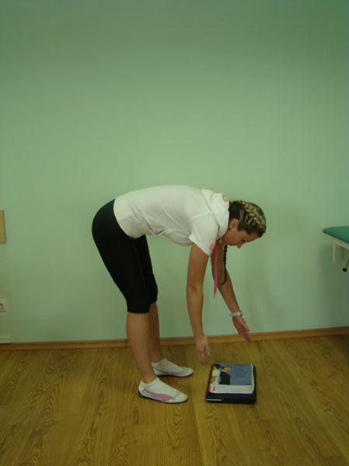
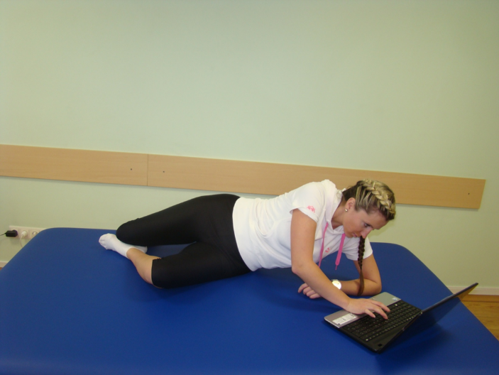
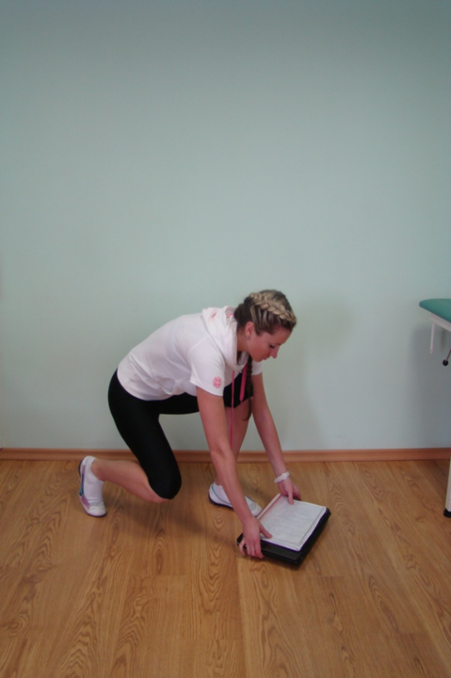
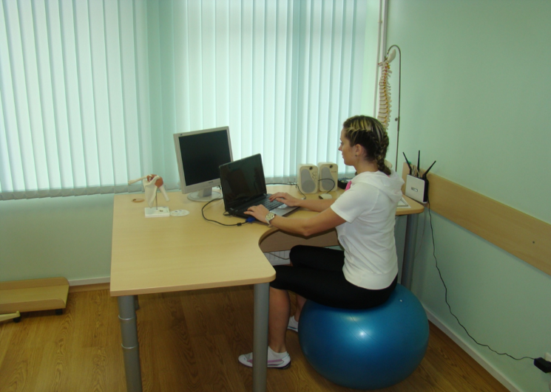

Ergonominių padėčių mokymasis

Slide 15
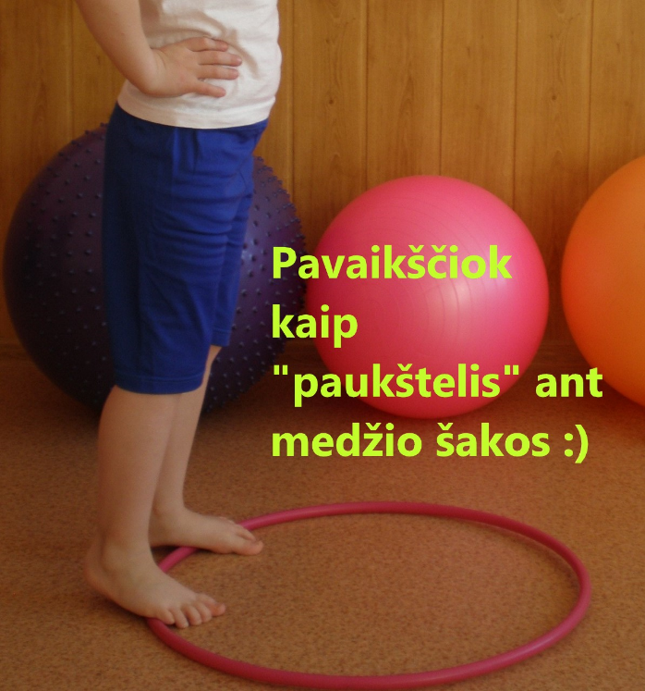
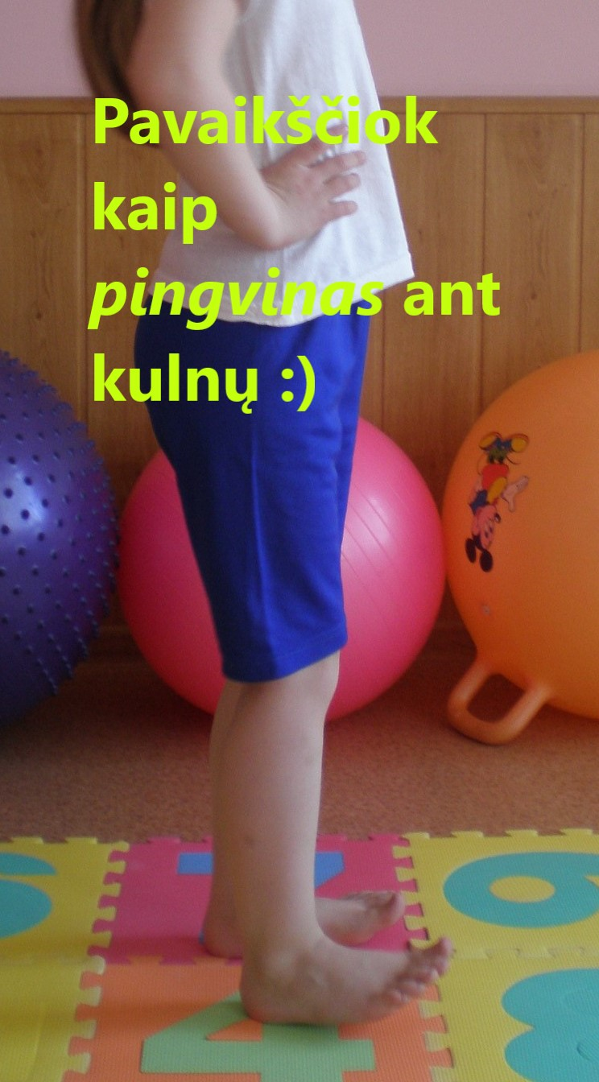
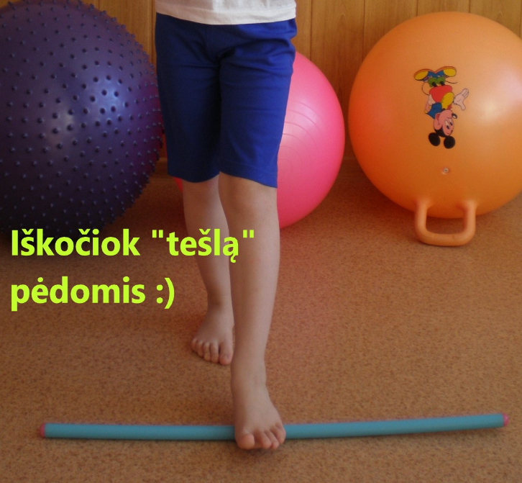
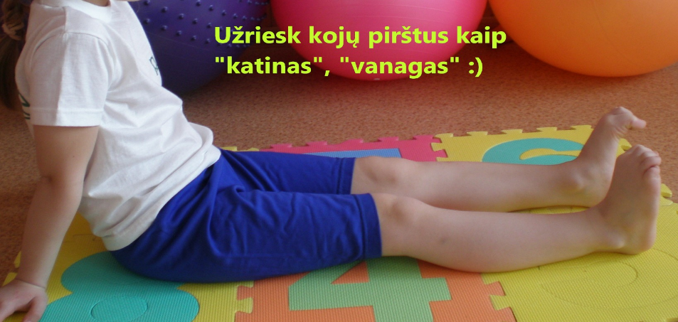
Imitacinių pratimų mokymasis ir atlikimas

Slide 16
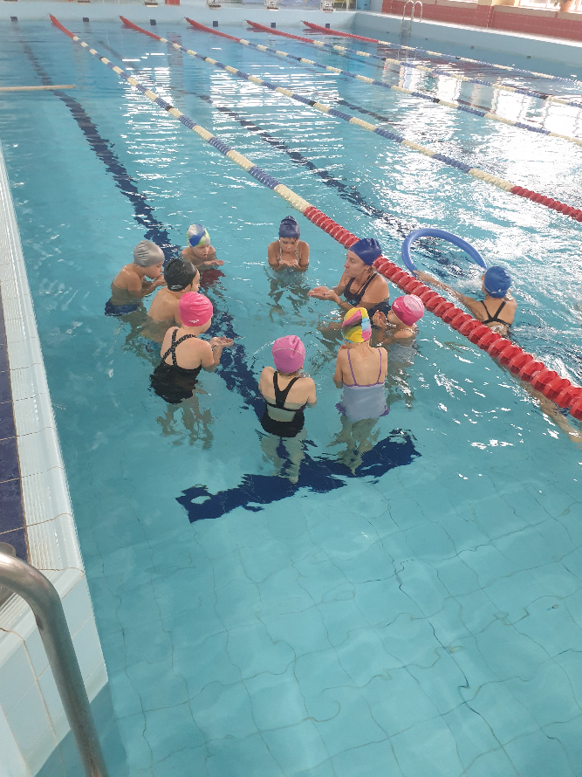
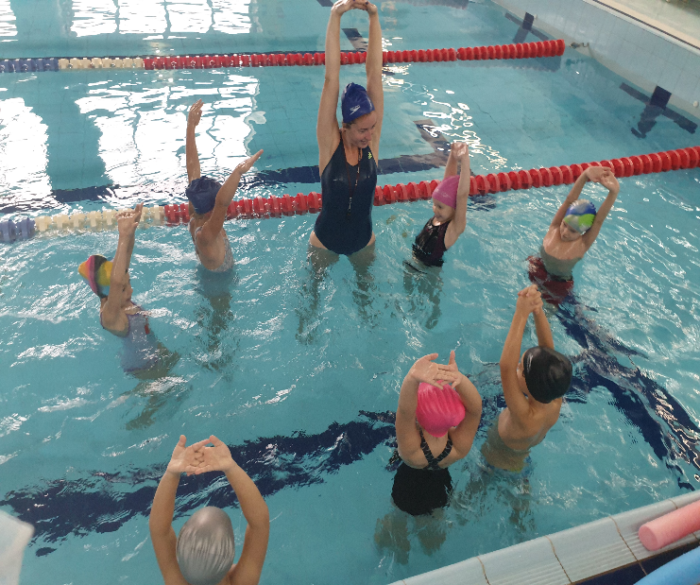
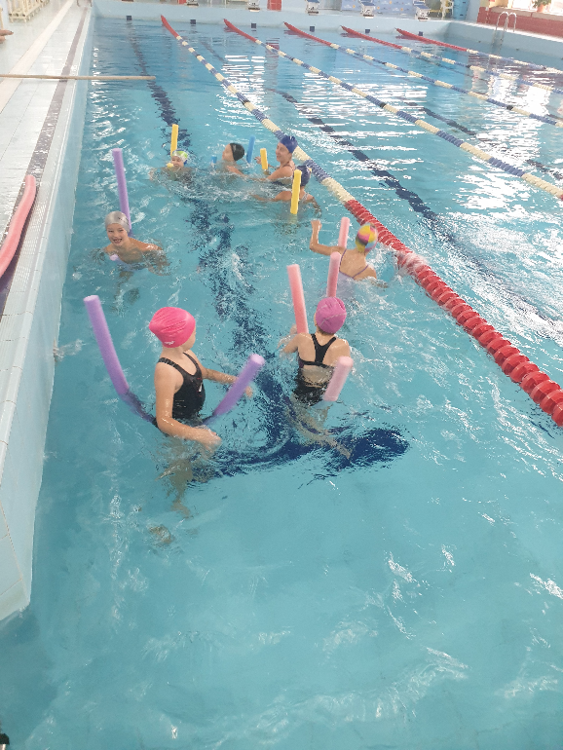
Išmoktų bazinių judesių įtvirtinimas skirtingose aplinkose

Slide 17
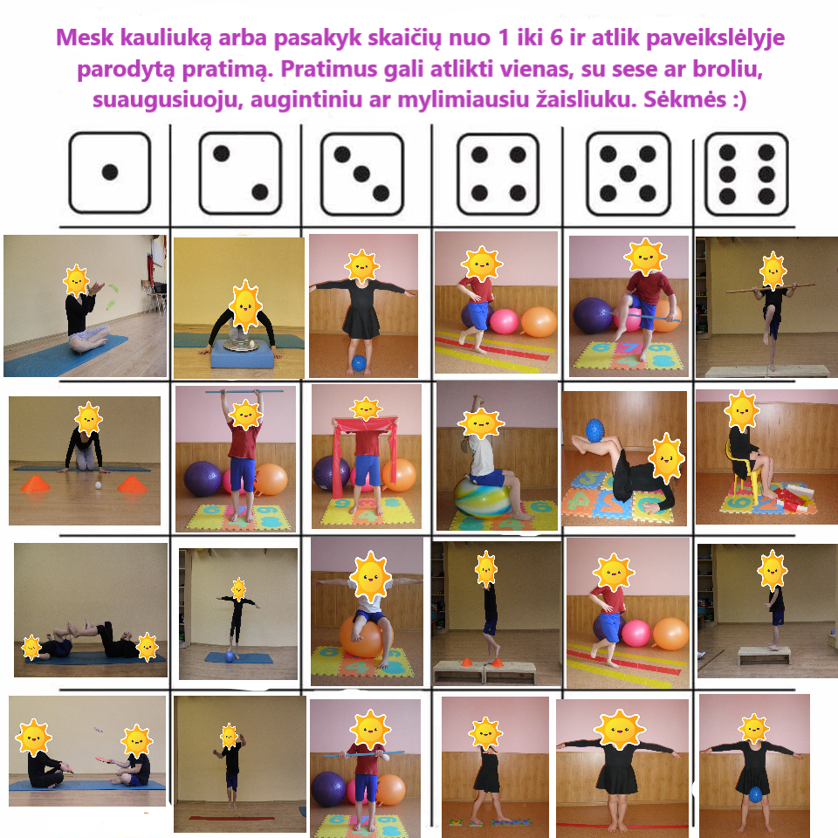
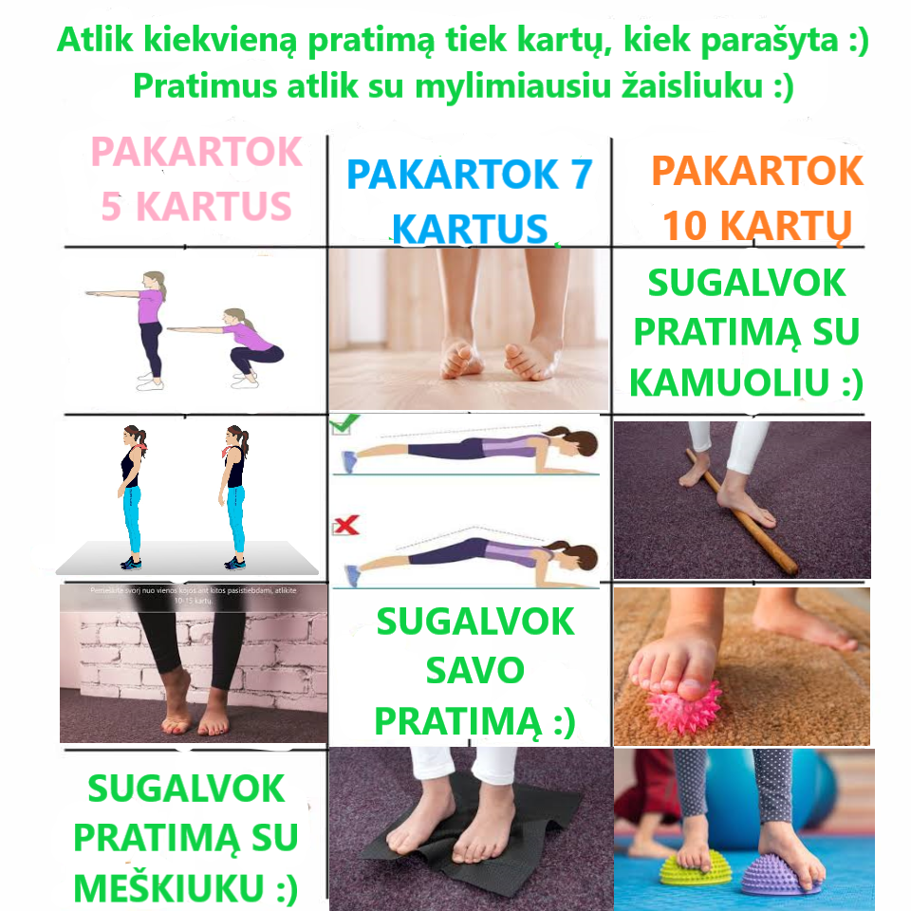
Išmoktų bazinių judesių įtvirtinimas skirtingose aplinkose

Slide 18

“Gera sveikata yra brangiau ir už auksą,
o stiprus kūnas – už nesuskaičiuojamus
turtus”

